Slide 1
Отчет о прохождении педагогической практики
УО «Мозырский государственный педагогический университет имени И. П. Шамякина»
СШ г. Мозыря №9

Slide 2
Каждый учитель, который дает урок, тут же сам получает урок. Шалва А. А.
Число педагогов с высшей и первой категорией составляет 80,9%.
В школе обучается 1303 учащихся в 1-11 классах.
Цель: повышение качества образования через совершенствование системы профессионально-личностного роста посредством повышения уровня профессиональной компетентности педагогов

Slide 3
В начальной школе используется учебник Шкуратова М. А. и Лукашевич Ю. А., так же прилагающийся к нему альбом заданий

Slide 4
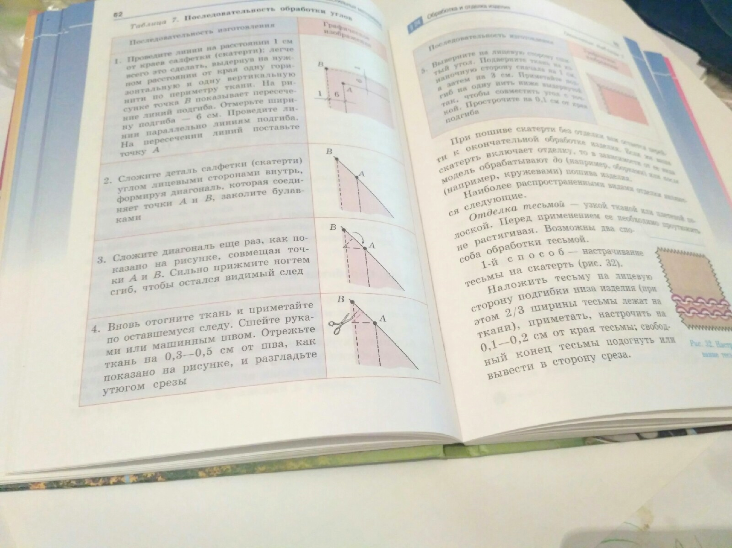
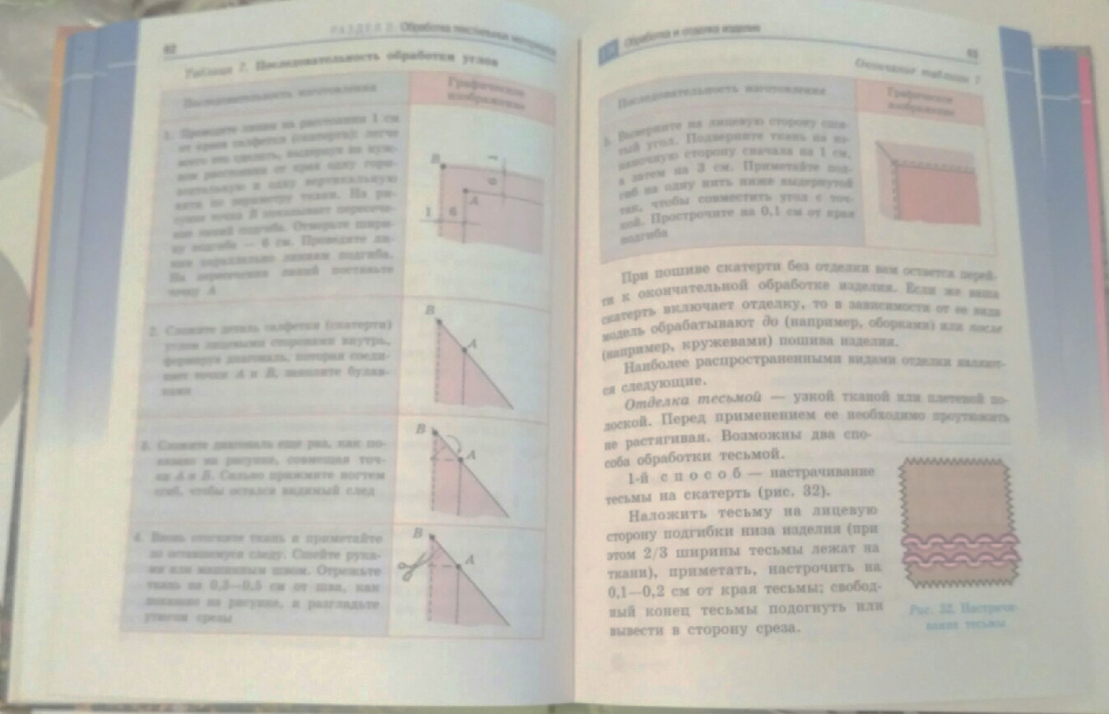
В 6-х КЛАССАХ ПО ТРУДОВОМУ ОБУЧЕНИЮ используется учебник Л. М. ЯВОРСКОЙ, Н. И. ШУЛЬГА

Slide 5
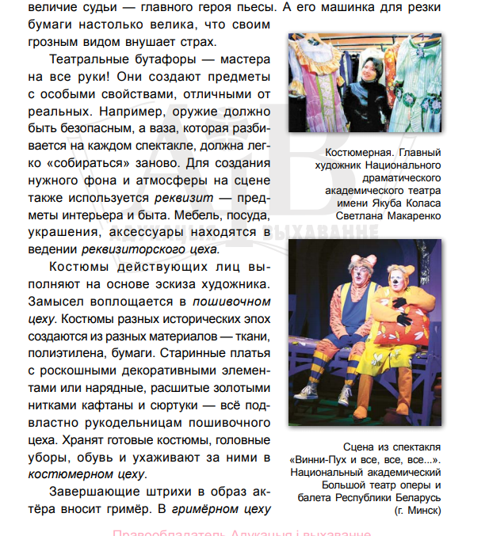
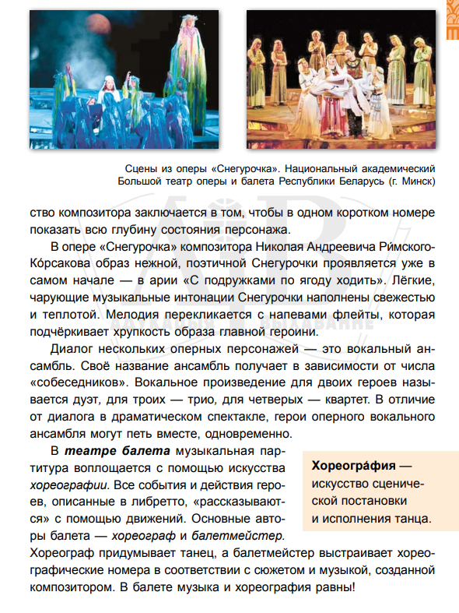
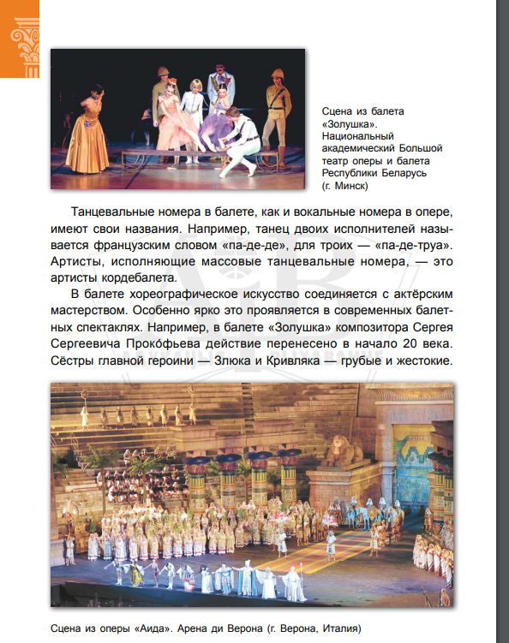
В 6-Х КЛАССАХ ПО ИСКУССТВУ ИСПОЛЬЗУЕТСЯ УЧЕБНИК ЗАХАРИНА Ю. Ю., КОЛБЫШКВА С. И., ГРАЧЕВА О. О., МОРУНОВ А. А.

Slide 6
Когнитивная Цель прохождения практики
Узнать действительно ли системно-деятельностный подход к обучению так интересен, как показалось с точки зрения изучения теории.
Получить опыт педагогической деятельности при выполнении основных функций учителя и классного руководителя.

Slide 7
Методологическая цель прохождения практики
Узнать каким образом организовать урок соответствующий всем требованиям законодательства , познавательный и интересный ученику.
Познакомиться с коллективом учителей и методистов школы.
Изучить школьную и классную документацию.
Изучить методическую литературу.
Подготовить и провести несколько уроков и мероприятий.

Slide 8
Цель саморазвития
Гармонично влиться в новый коллектив
Получить удовлетворение от проделанной работы

Slide 9
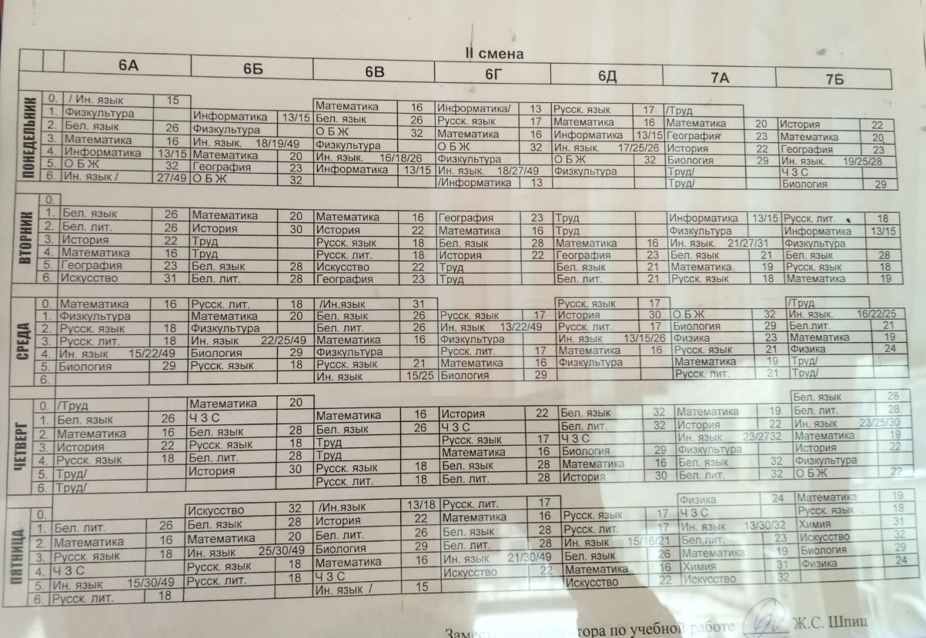
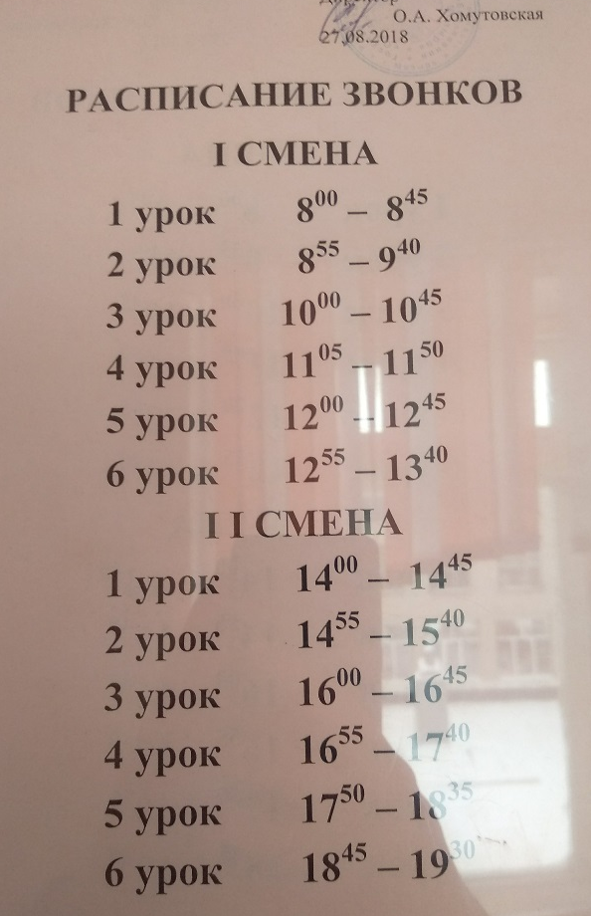
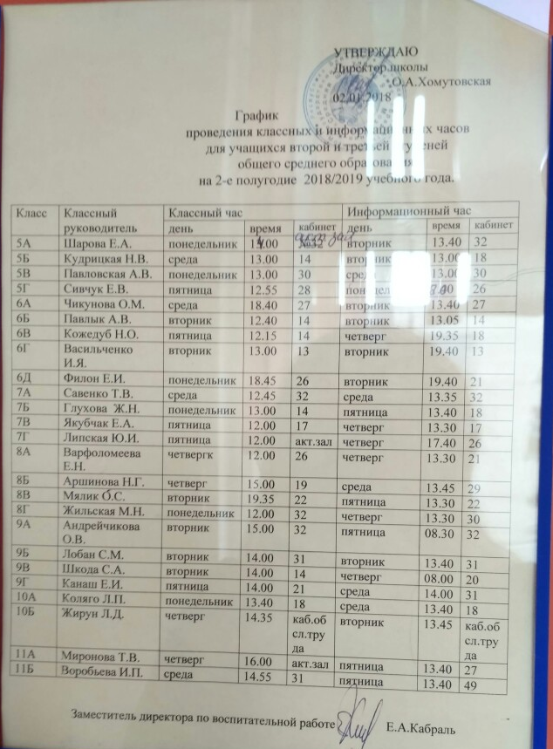
Школьная документация

Slide 10
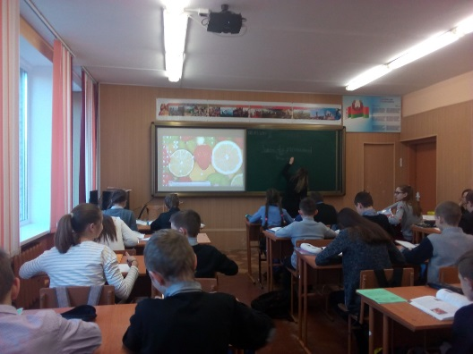
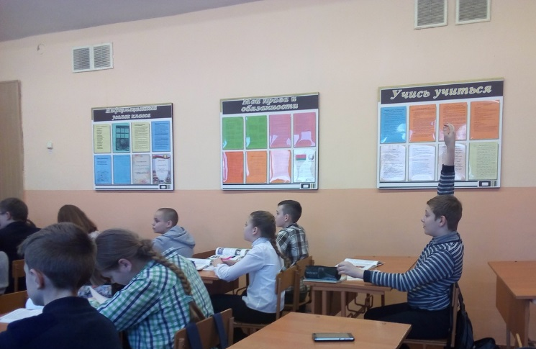
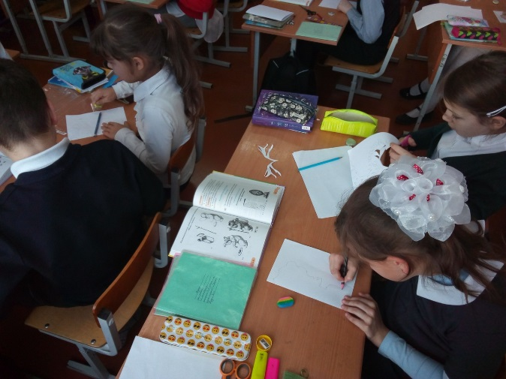
Посещение уроков
При прохождении практики было посещено достаточно много уроков как у молодых учителей, так и опытных педагогов с большим стажем работы.

Slide 11
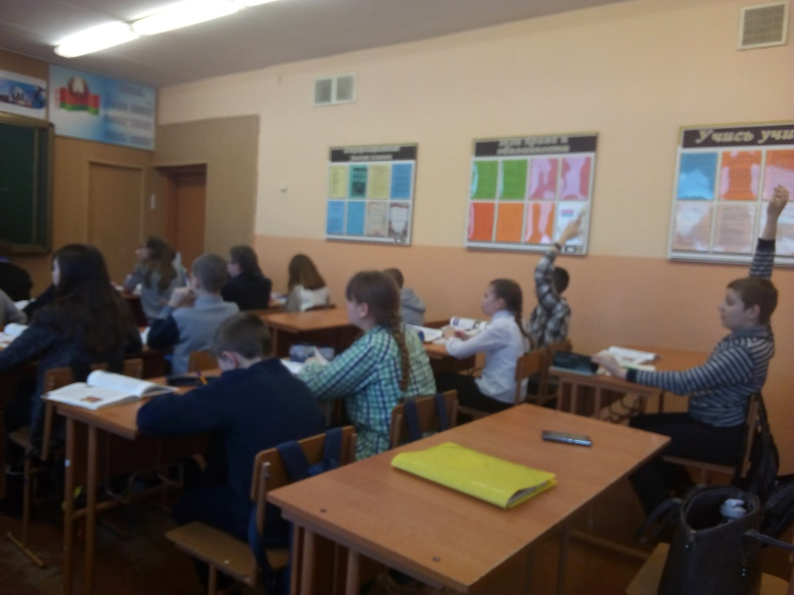
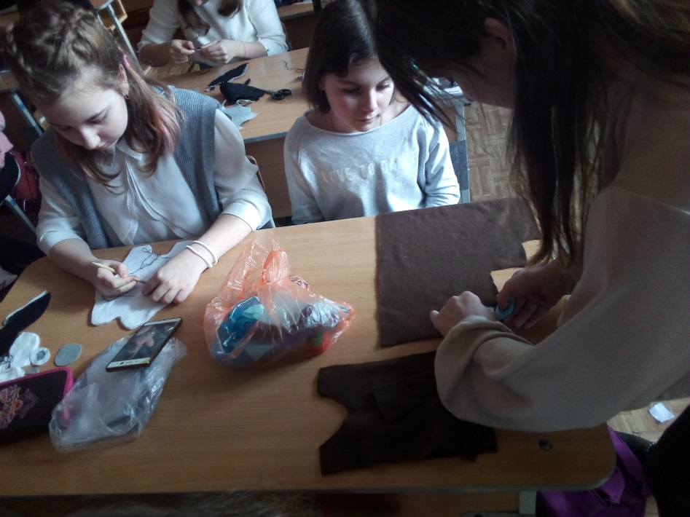
Проведение уроков
Уроки проводились в 6-х и 4-х классах. Предметы: Труд, искусство, ИЗО.

Slide 12
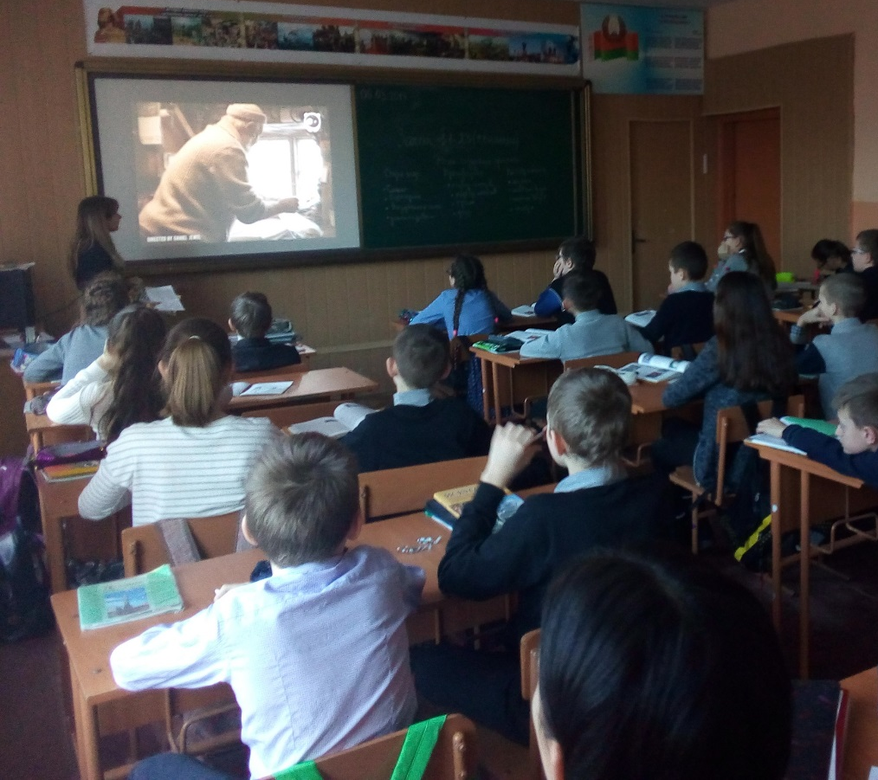
ИЗО И ИСКУССТВО (4, 6 КЛАСС)

Slide 13
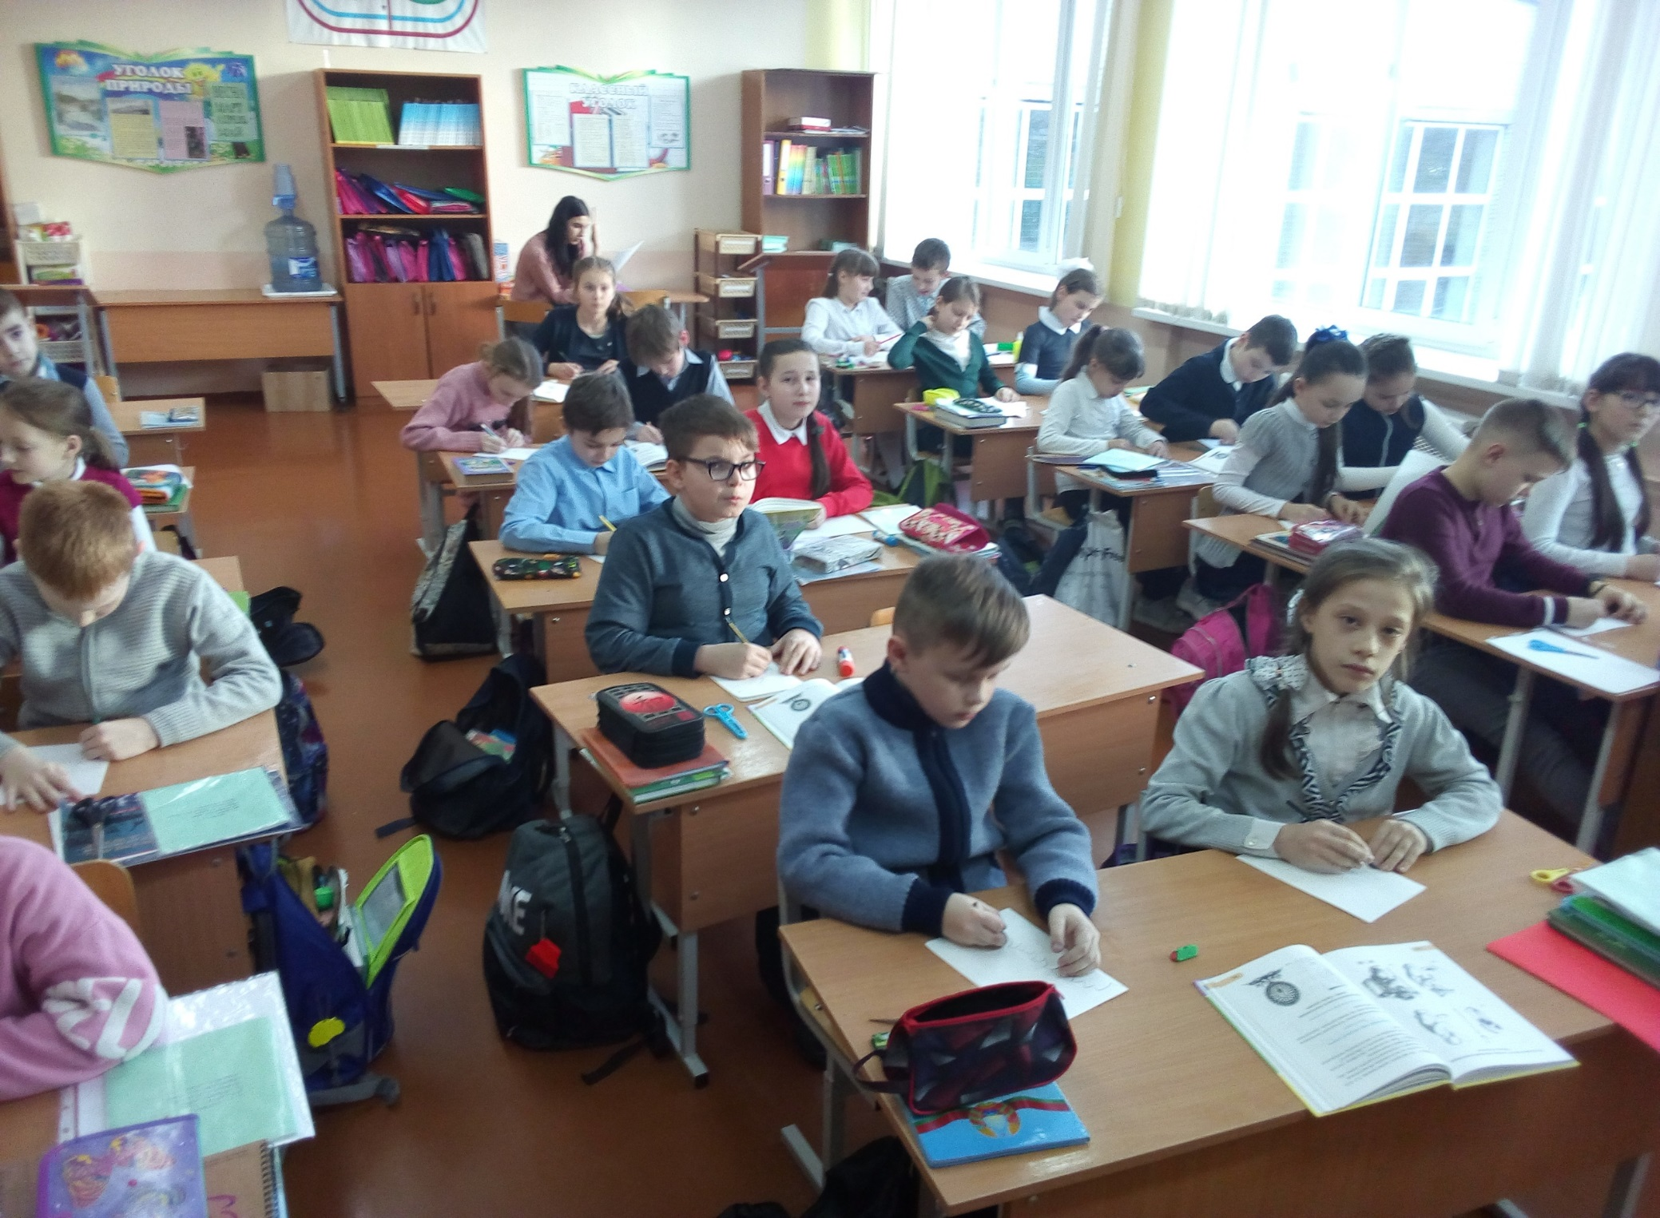

Slide 14
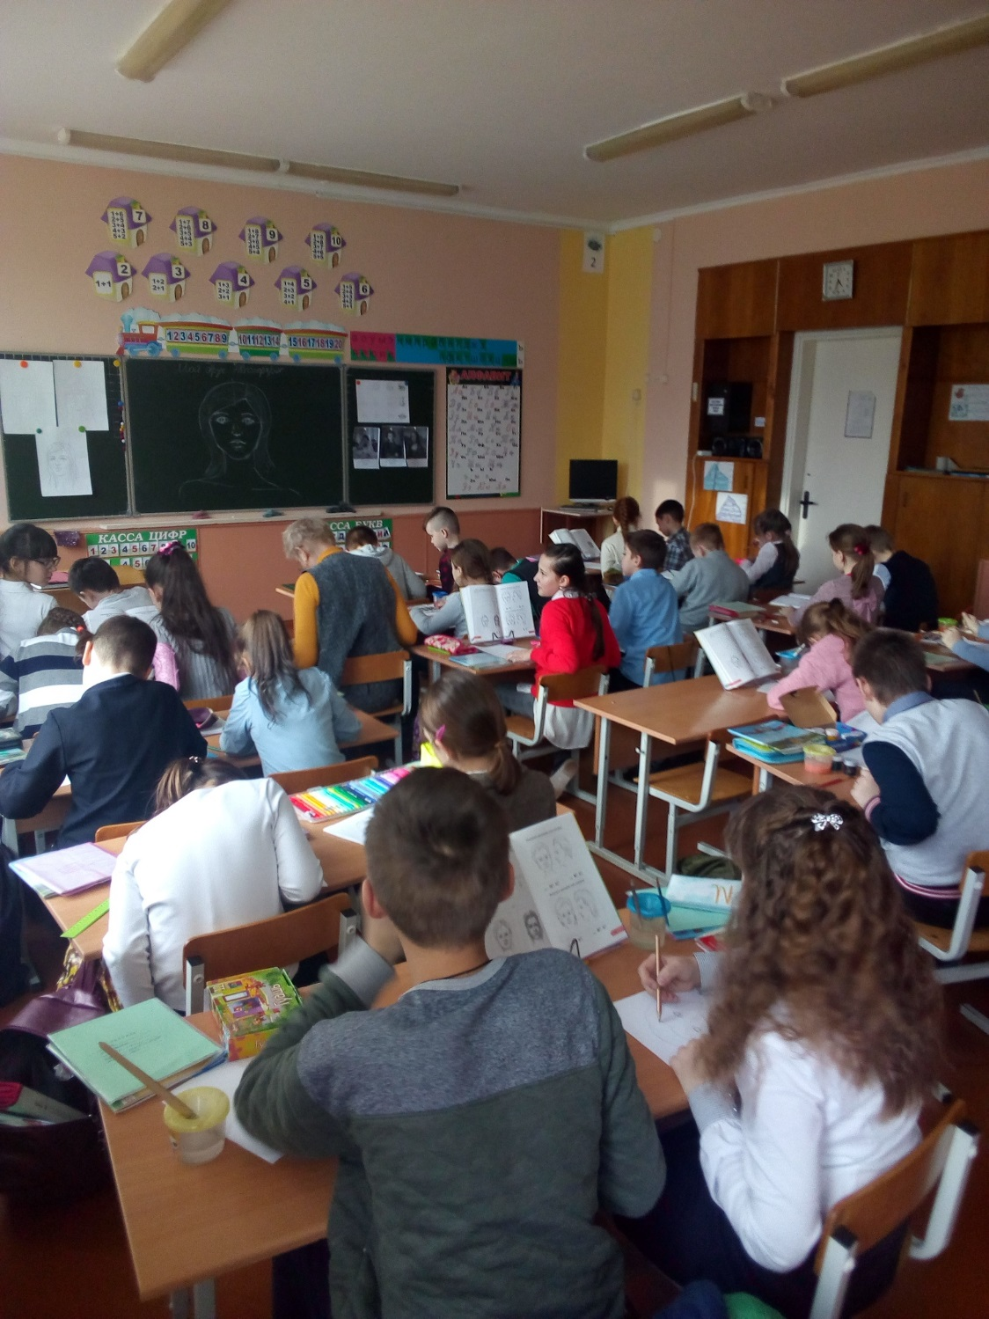
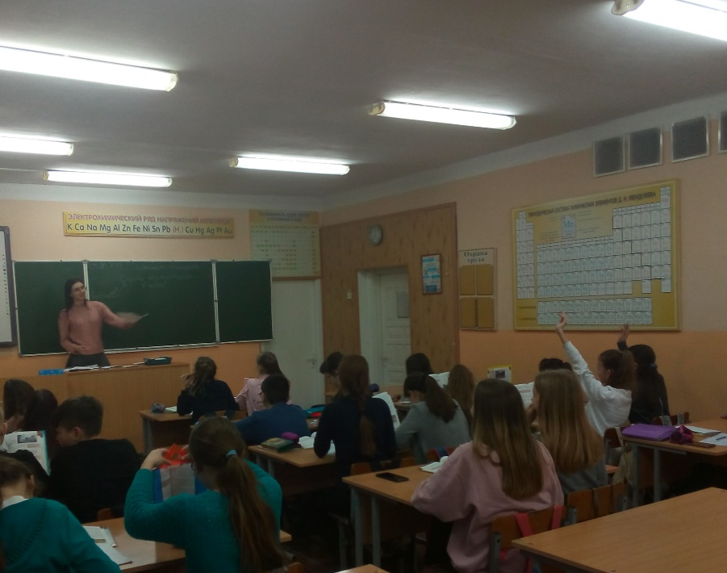
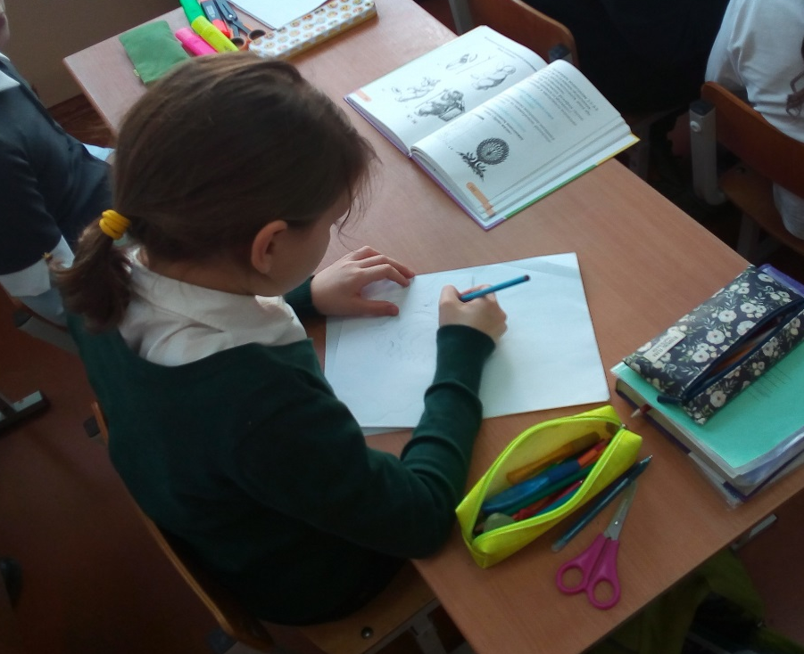

Slide 15
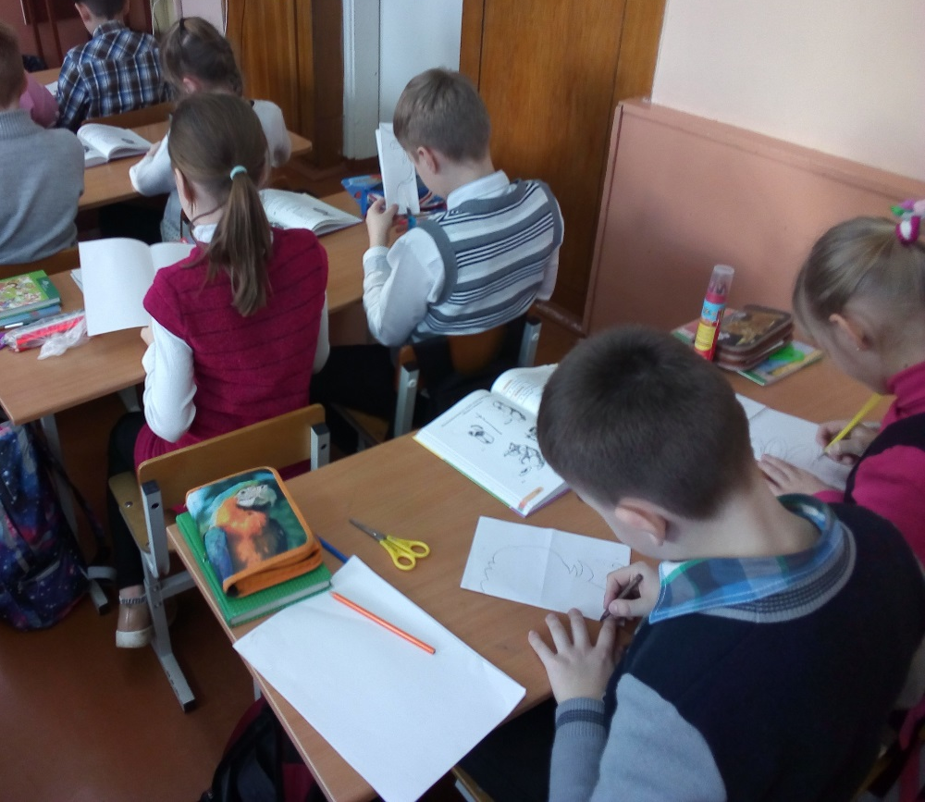

Slide 16
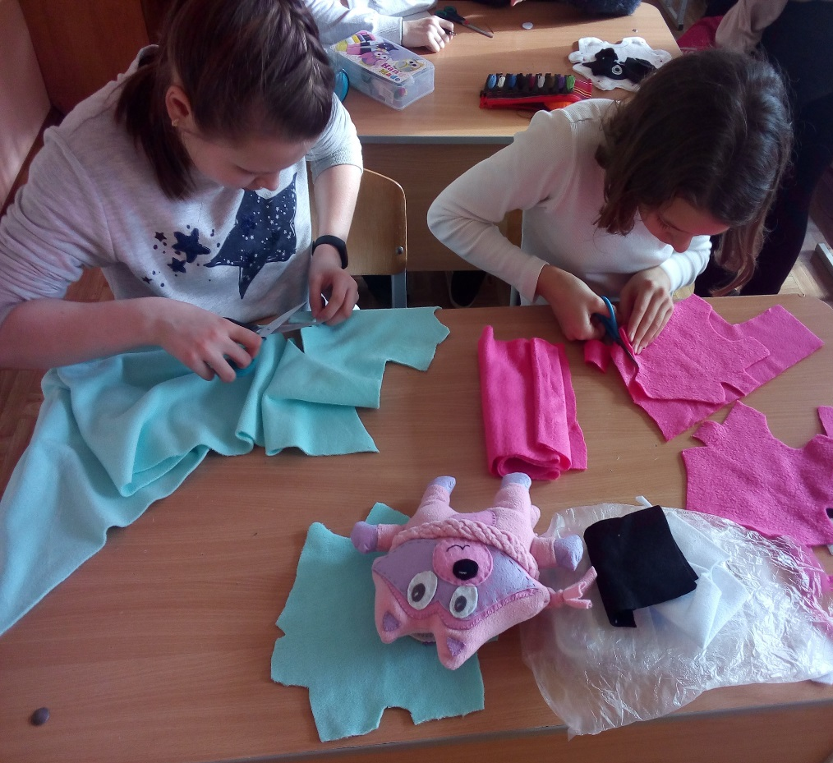
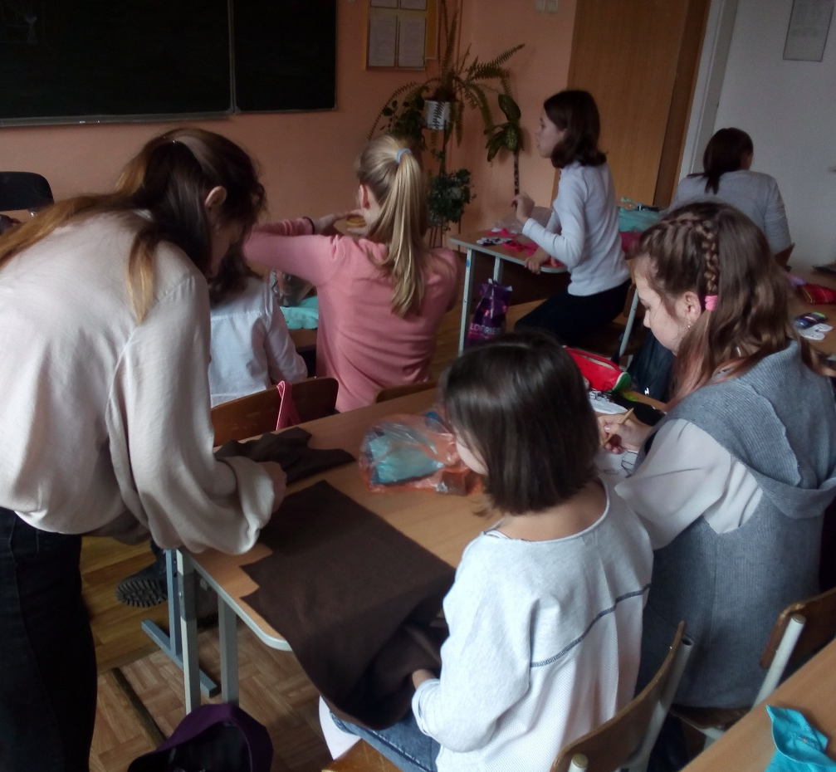
Труд (6 класс)

Slide 17
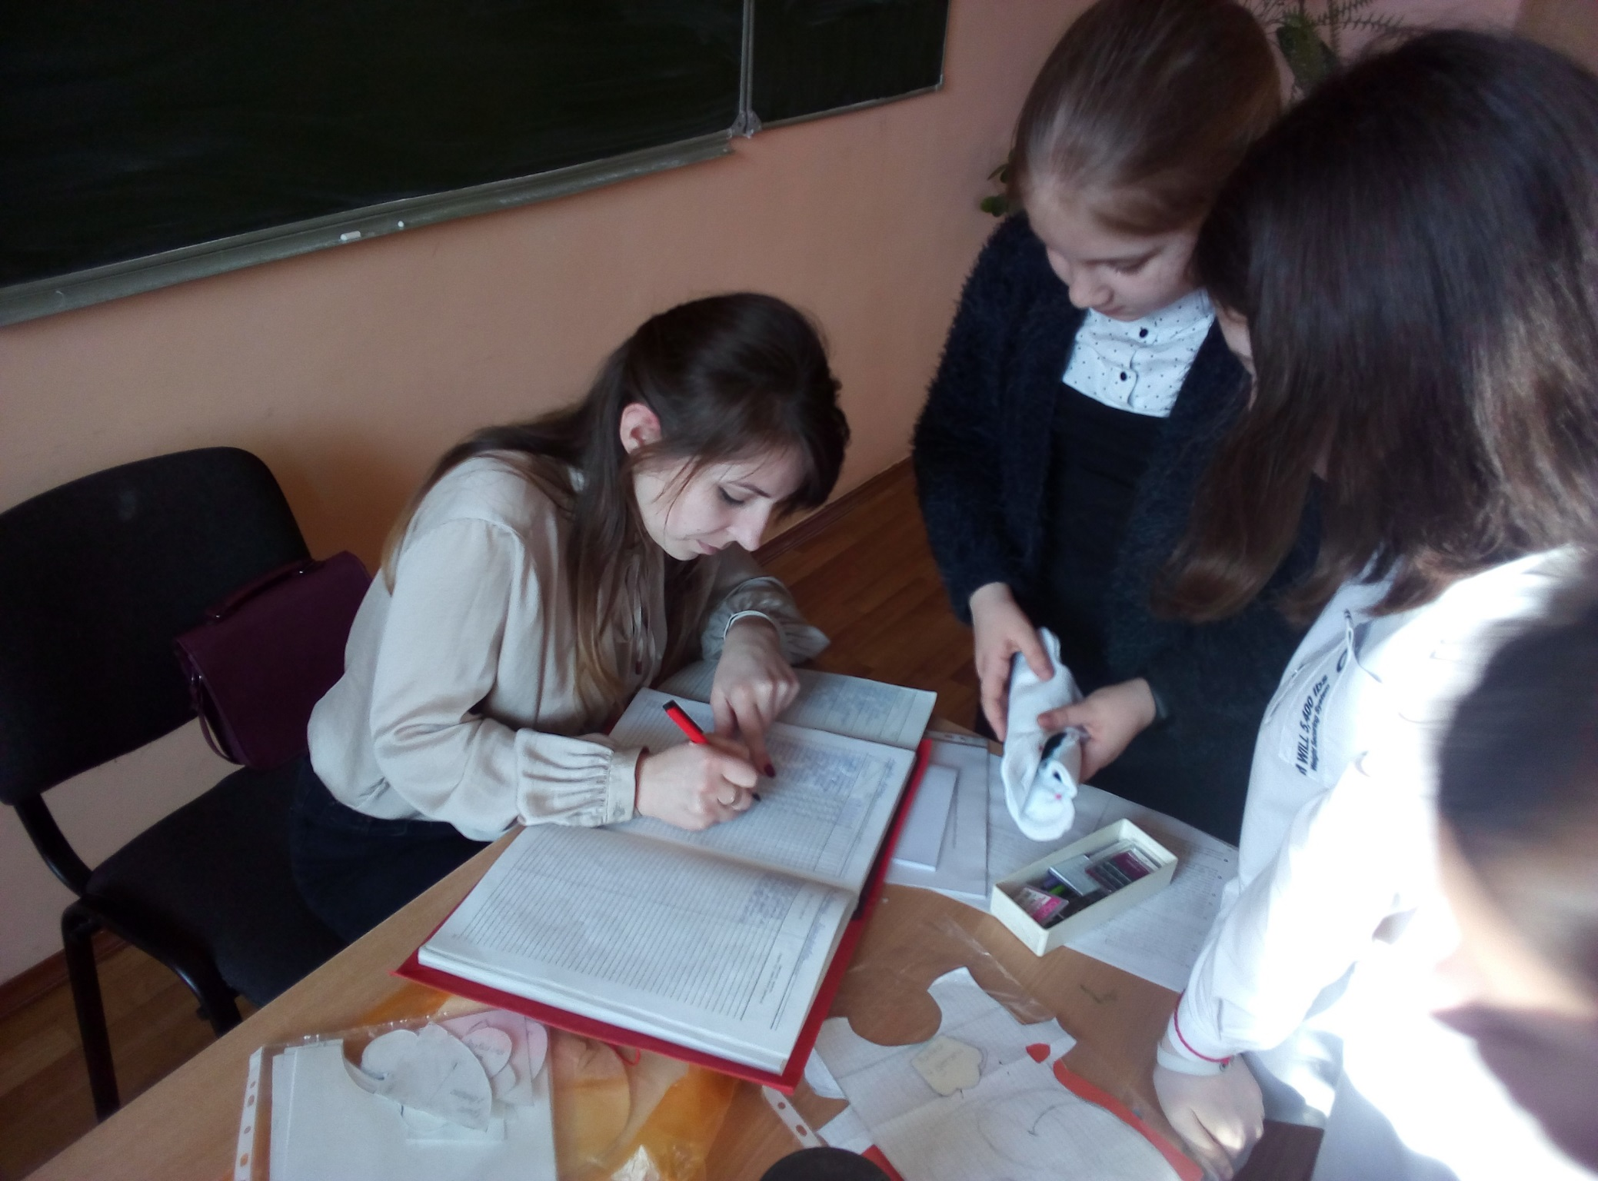

Slide 18
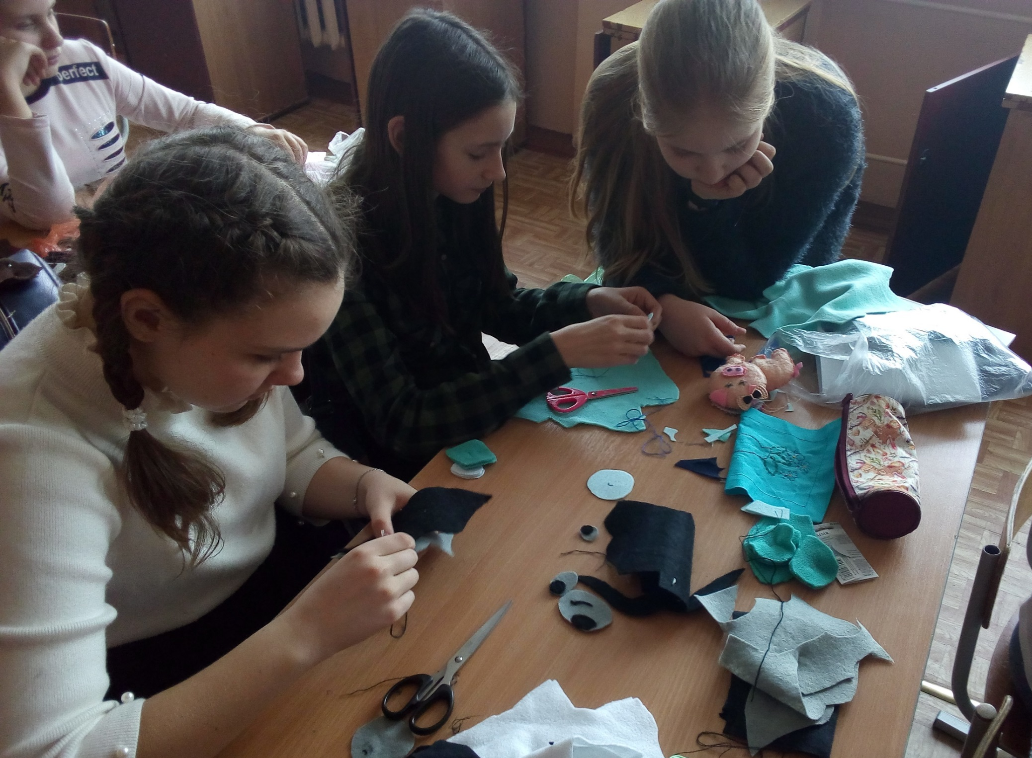

Slide 19
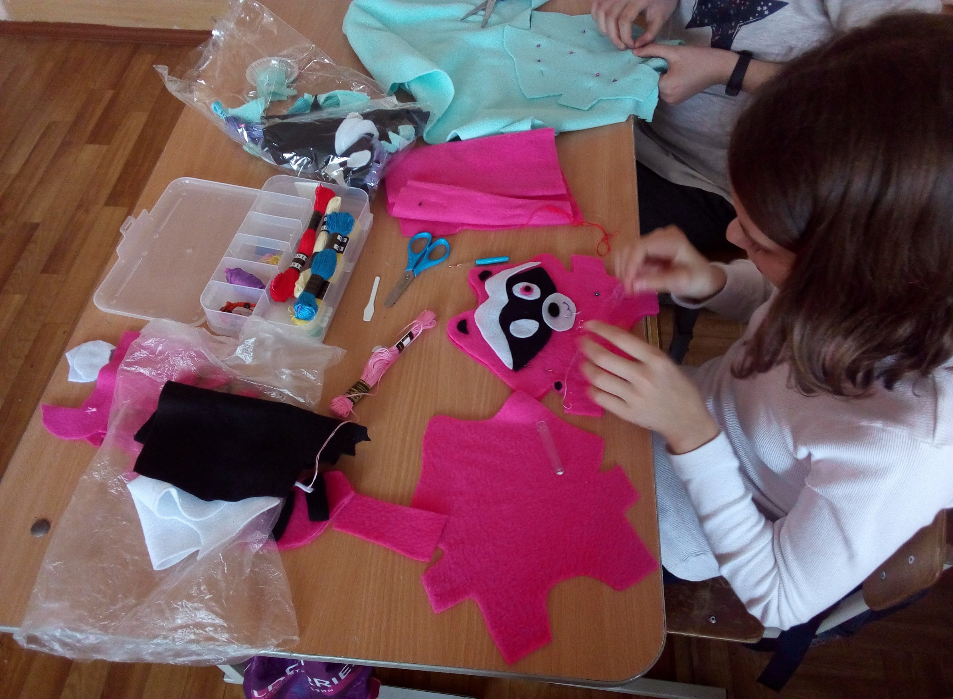

Slide 20
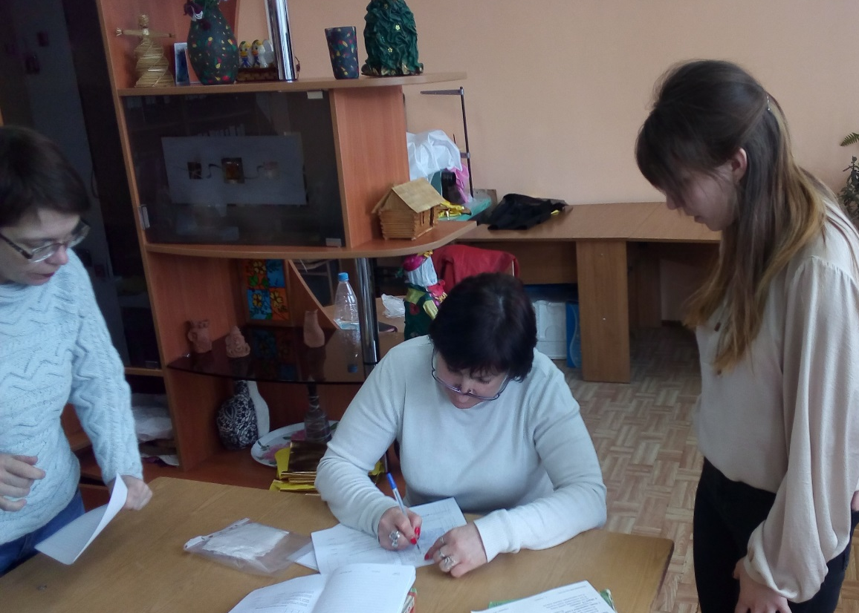
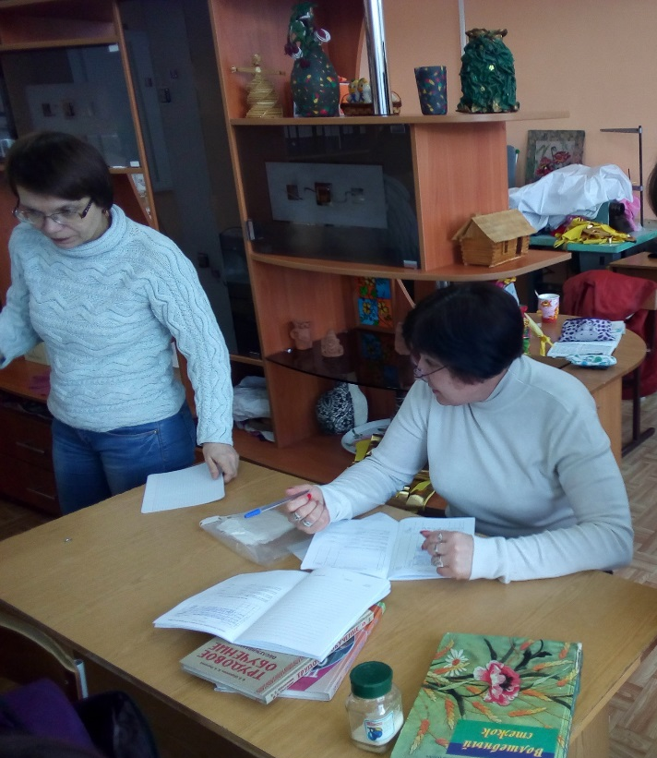
Обсуждение проведенных уроков
Обсуждения проведённых уроков проходили с участием учителя-предметника.

Slide 21
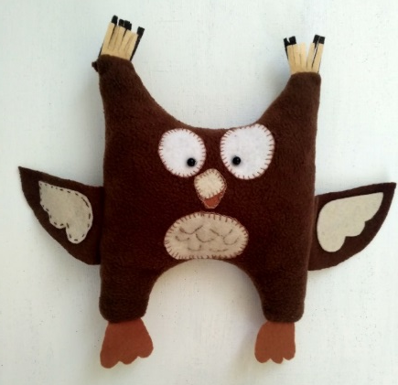
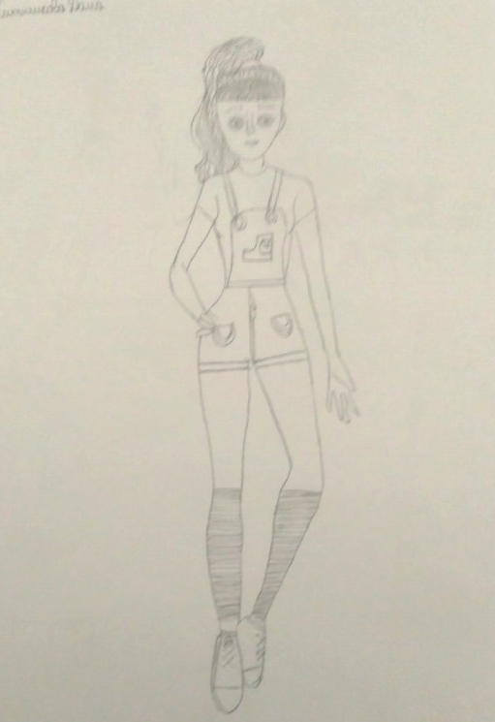
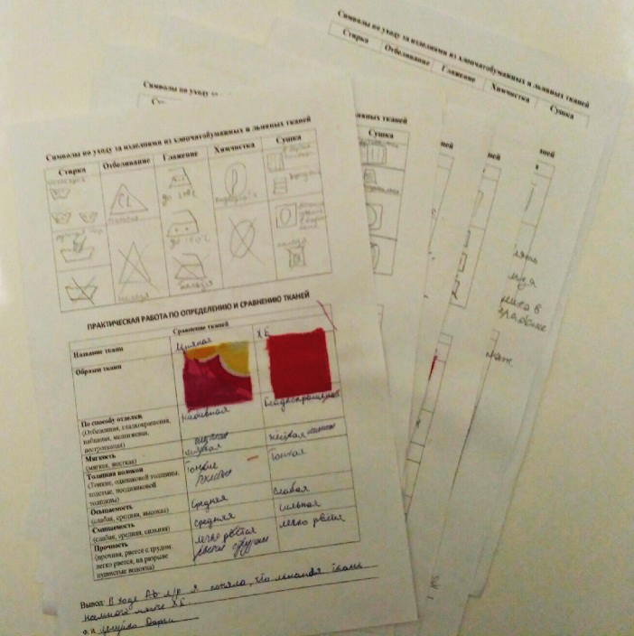
Работы учащихся на практических занятиях

Slide 22
Помощь школе и классу
Изготовление и оформление образцов ручных швов
Оформление и изготовление альбома с образцами льняных и хб тканей
Изготовление технологических карт
Изготовления наглядного материала по ИЗО(плакаты)

Slide 23
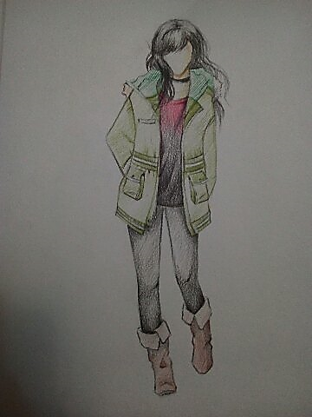
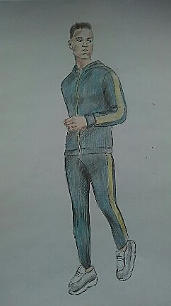
Участие в конкурсе эскизов одежды со светоотражающими элементами

Slide 24
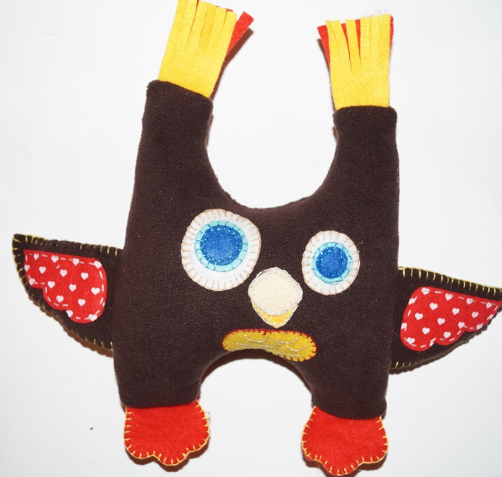
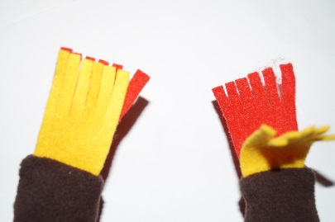
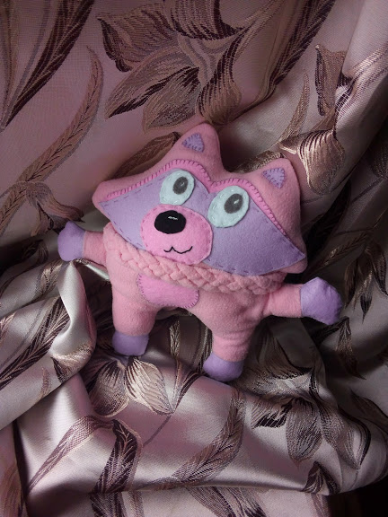
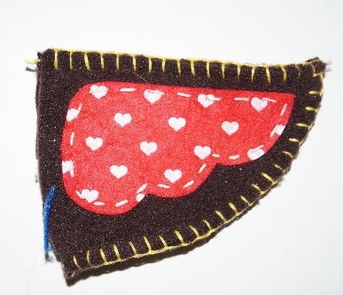
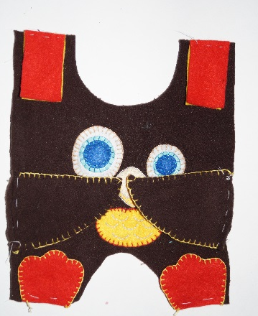
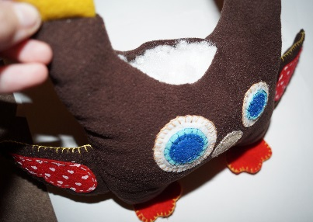
Помощь в изготовлении лекал игрушки, а так же изготовление самой игрушки

Slide 25
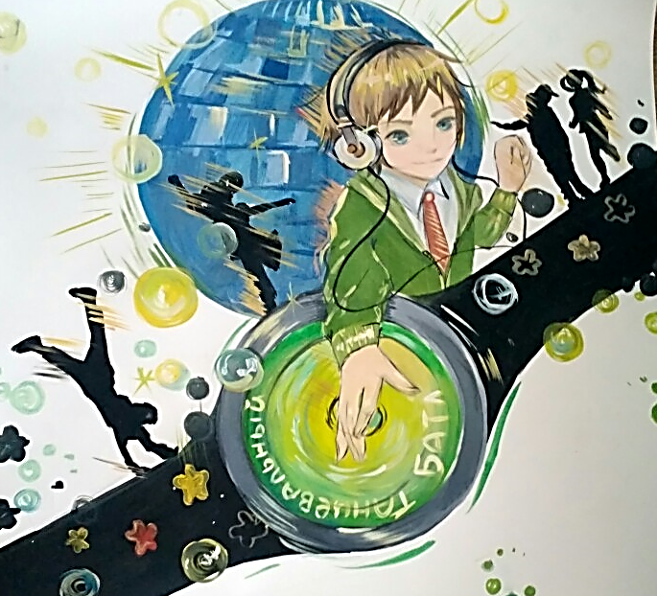
Изготовление плаката на школьный танцевальный батл

Slide 26
РЕФЛЕКСИЯ ДЕЯТЕЛЬНОСТИ
Поставленные вначале практики цели были успешно выполнены.
Осознана важность теоретических знаний
Получен хороший опыт педагогической работы

Slide 27
Педагогические заповеди
Учеба – это труд, урок – работа мысли и рук.
Учащийся должен себя чувствовать тружеником и понимать, что он приходит на урок трудиться.
Следи за тем, чтобы твои слова не расходились с делом.
Ищи в ученике хорошее – оно всегда есть.
Будь честным с учащимися.
Дал слово – сдержи его.
Допустил ошибку – признай ее.

Slide 28
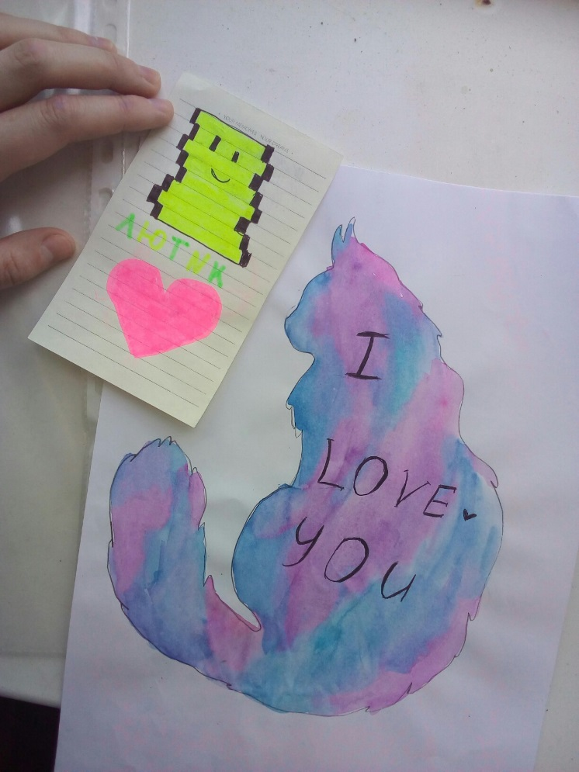
Работа с детьми огромный труд и коллосальное удовольствие…
От учеников

